Slide 1
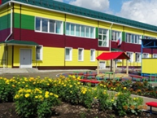
Муниципальное бюджетное дошкольное образовательное учреждение «Детский сад комбинированного вида № 7 «Улыбка» г. Канск Проект «УЛЫБКА – НАШ УЮТНЫЙ ДОМ!» Воспитатель: С.Е.Ванцевич Н.Н.Кузьмина

Slide 2
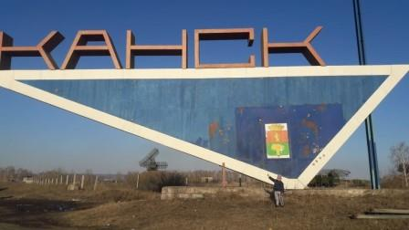
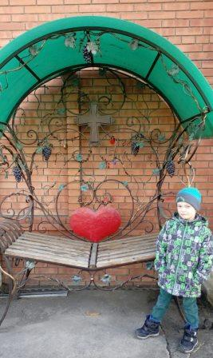
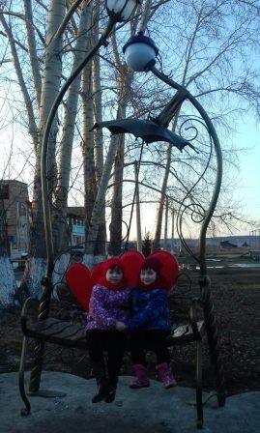
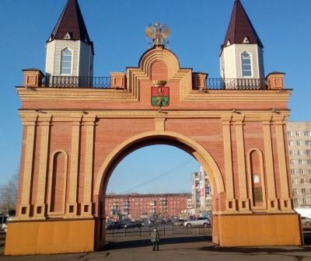
«Знаменитые места города Канска»
Экскурсии
Презентации
Видео ролики

Slide 3
Форма проведения: групповая и подгрупповая в рамках организации педагогического процесса в организованной образовательной деятельности, при проведении режимных моментов, во время субботников, акций

Slide 4
Цель проекта: создание на территории детского сада уменьшенной модели памятных мест города Канска. Триумфальная арка «Царские ворота», Стелла «Канск», Скамья примирения.
Задачи:
1.Изучить историю выбранных объектов: Триумфальная арка «Царские ворота», Стелла «Канск», Скамья примирения;
2.Организовать совместную деятельность по созданию объектов на территории детского сада: от макета до уменьшенной модели.
3. Развивать у детей навыки групповой работы, творческие способности, чувство ответственности за общее дело.
4.Воспитывать любовь к малой Родине, бережное отношение к историческому и культурному наследию.

Slide 5
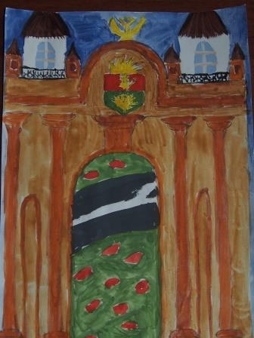
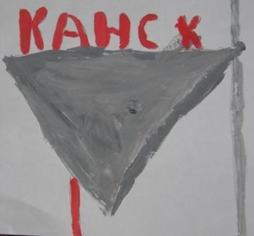
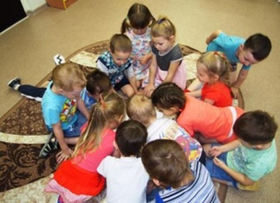
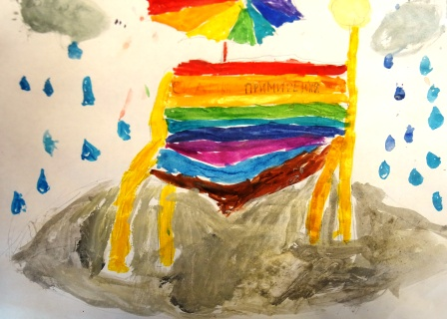
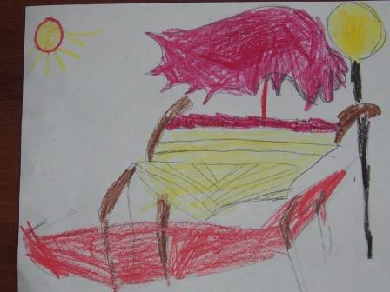
I этап - организационный
Деятельность детей | Деятельность педагогов | Родители
Творческое задание по выбору объекта «Изобразите то памятное место города, которое Вы бы хотели видеть на территории детского сада». Обсуждение на «Утреннем круге» | Подбор литературы, фотографий, иллюстраций | Подбор литературы, фотографий, иллюстраций

Slide 6
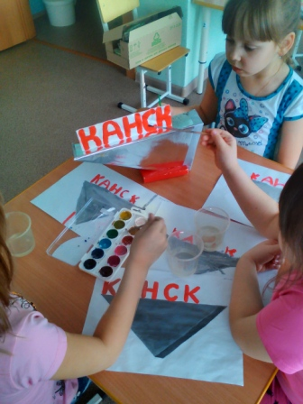
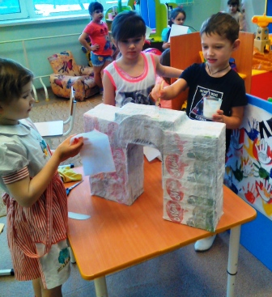
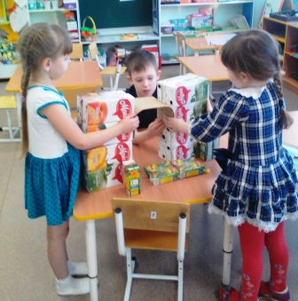
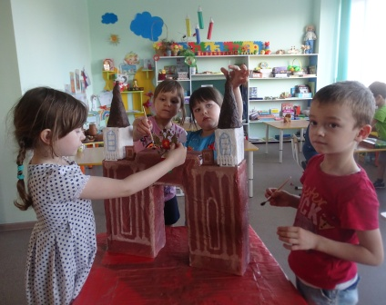
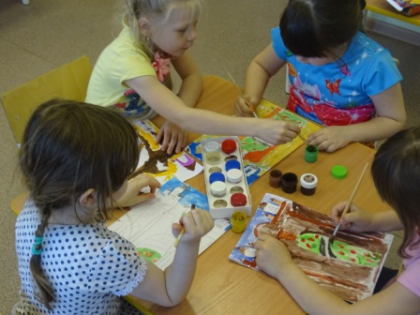
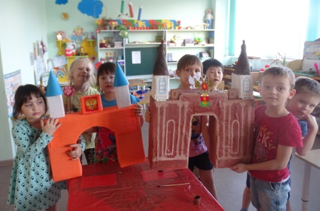
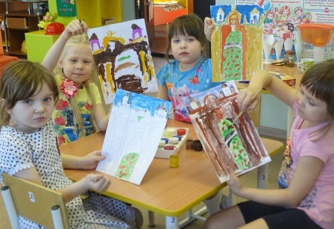
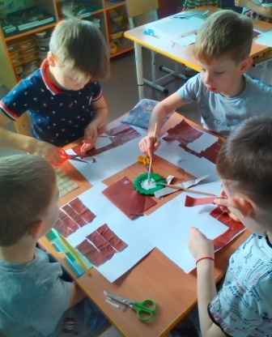
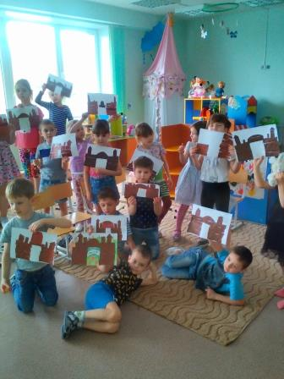
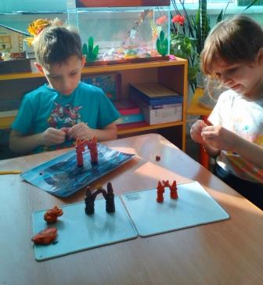
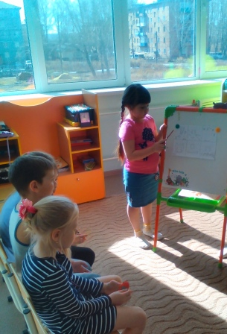
II этап – основной
-Дети находили ответы на вопросы; - рисовали объекты для создания макетов; - создавали макеты; - провели экскурсию по территории детского сада для выбора места установки объектов, определяли их расположение на плане-схеме территории ДОУ. -вместе с родителями выполнили расчетно-сметную документацию по приобретению строительных материалов для возведения объектов запущена акция «Мой кирпич в Триумфальной арке» создание объектов на территории детского сада

Slide 7
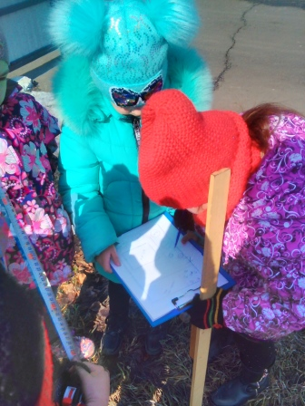
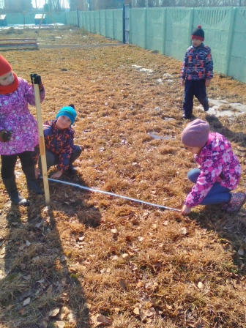
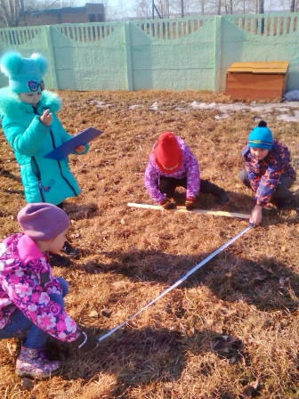
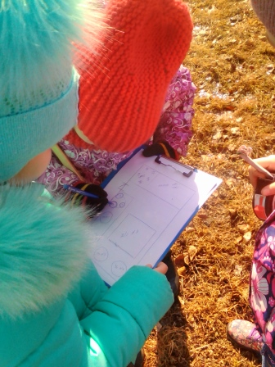
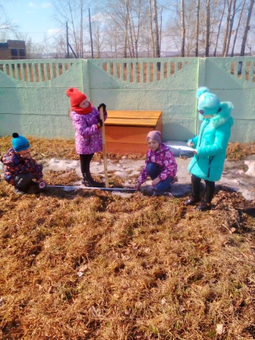

Slide 8
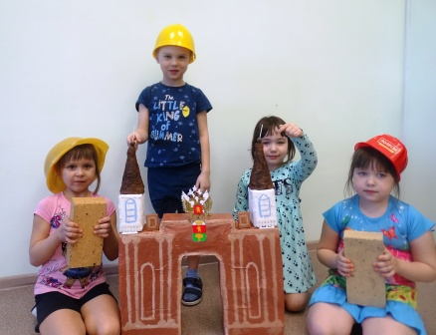

Slide 9
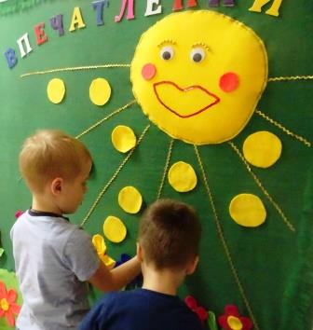
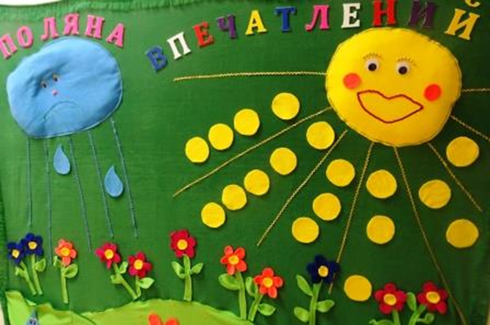
III этап – итоговый
Торжественное открытие объектов Заполнение смайликами «Поляны Впечатлений» Анкетирование родителей «Мои пожелания и впечатления» о проведенной акции

Slide 10
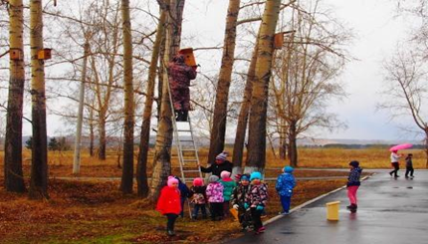
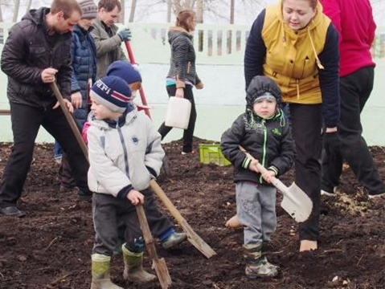
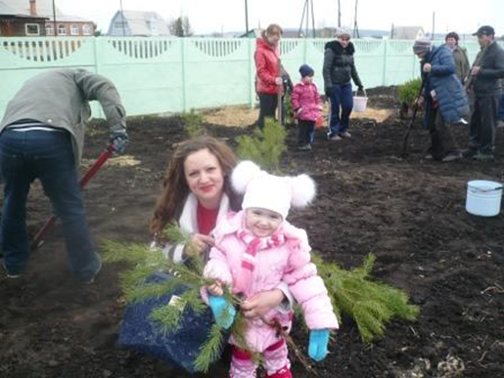
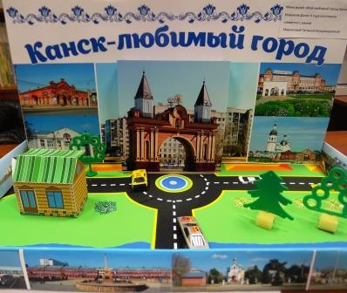
Активное участие семей воспитанников в социально-значимом деле, укрепляет взаимоотношения между детьми, родителями и воспитателями

